Slide 1
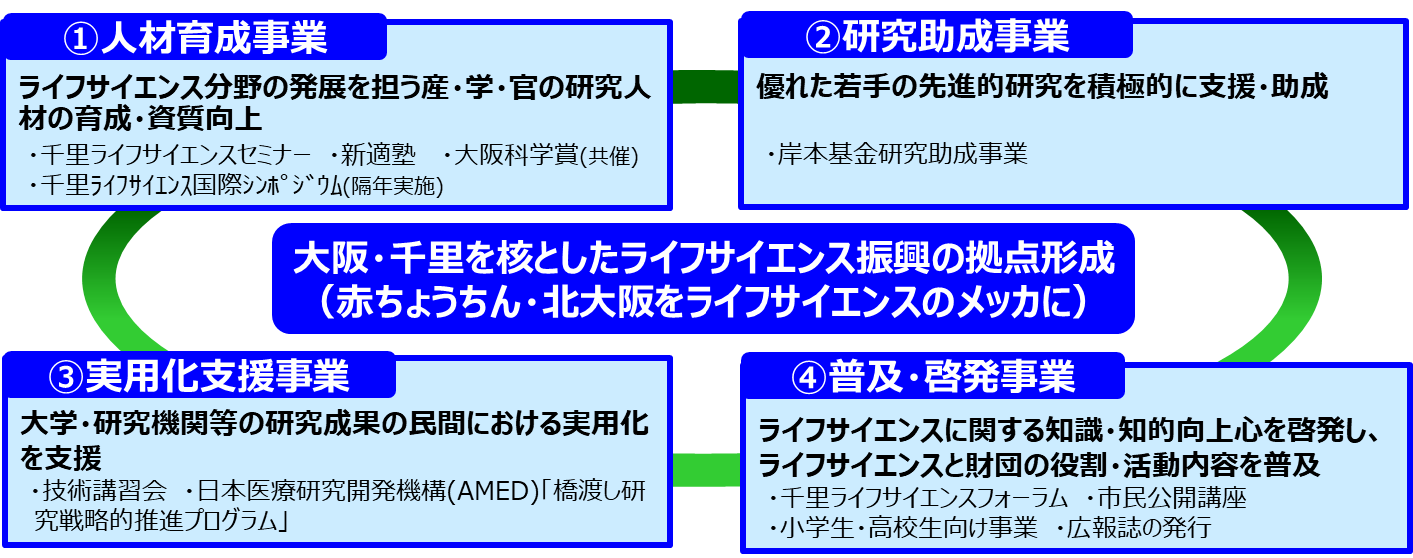
大阪府指定出資法人
千里ライフサイエンス振興財団における府関与ポストの必要性
参考資料２
法人の概要
主な事業
代表者名 | 理事長 審良 静男
設立年月日 | 平成2年7月31日
基本財産 | 約30億円（大阪府10億円、企業20億円）
設立目的（定款第３条） 大学、試験研究機関、産業、行政の連携・交流を促進するとともに、研究とその実用化を支援することにより、ライフサイエンス分野における大阪の優れた特性を更に伸ばし、研究・開発と産業の活性化を通じて社会に貢献することを目的とする。
【現在の法人の課題】
①実用化支援事業の強化
②経営基盤の強化
③万博テーマに沿った新たな取組の検討
【対応方針】
①「実用化支援」事業の取組強化
競争的資金の獲得等をめざして、国・大学・関係機関への働きかけの強化
②寄附金や国庫補助金等の外部資金の獲得、コスト縮減に向けた
取組み
③万博テーマに沿った国際シンポジウムの開催や、ライフサイエンス系MICEの誘致・開催の検討
【現在の専務理事の職務】
１ 実用化支援事業に関する業務
２ 資産運用業務
３ その他事業全般の企画・執行管理及び理事長の補佐業務
【対象役員に府関係者が就任する必要性】
ライフサイエンス拠点の形成や、総合調整機能等を担う府と、ライフサイエンス分野に関する高度・専門的な知見と人的ネットワークに強みを有する財団が車の両輪として連携し、府内ライフサイエンス産業振興を推進していくことが不可欠
財団の設立の経緯や、その後の府と財団との役割の整理等を踏まえると、財団の事業は、府施策における府の事業を補完する役割を担うもの
「大阪の再生・成長に向けた新戦略」に掲げる世界的なクラスター形成の実現のためには、万博に向けた府の最新の取組と連携していく上でも、府での経験を活かした府関係部署との綿密な連絡体制が不可欠
日常的に財団を代表して利害関係者との対外折衝や産学官の調整等を行うためには、中立的な立場で大所高所から府全域を見渡すことのできる常勤役員を置くことが必要
なお、理事10名のうち９名は非常勤で、その本務は大学教授、病院・研
究機関の長、製薬企業役員であるため、上記役員の任を担うことは困難で
あり、官からの常勤役員の配置が必須
【理事長と専務理事の基本的な役割分担】
理事長 （非常勤） | ・財団の方向性等、重要な経営判断 ・財団主催事業や理事会などへの出席 ・研究者の視点から研究促進の企画、事業進捗 管理の指導、助言など
専務理事 （常勤） | ・理事長の補佐（実務、経営面で代行） ・財団業務の総括責任者として資産運用など重要業務を担当 ・競争的資金の獲得に向けた金融機関等との意見交換や最新情報の収集

